Slide 1

ALİ KUŞÇU
millî kültürümüz

Slide 2
HAZIRLIK SORULARI
“Tarihî şahsiyet” kelimesi sizde neler çağrıştırıyor? Söyleyiniz.

Slide 3
dinleme ÇALIŞMASI
Metni izlerken 1. etkinliği yapınız.

Slide 4
1. ETKİNLİK
Aşağıdaki cümlelerde boş bırakılan yerleri dinleme/izleme sırasında doldurunuz.
15. yüzyılda Semerkant’ta
Ali Kuşçu …………………. doğmuştur.
Ali Kuşçu’nun babası, Uluğ Bey’in ……………….. .
Ali Kuşçu, Uluğ Bey’e ……………………… adlı eserini hediye etmiştir.
Ali Kuşçu’nun en önemli eseri …………………………… .
Ali Kuşçu ……………………. tarihinde hayatını kaybetmiştir.
şahincibaşıdır.
«Ay Hareketlerinin Açıklanması»
Fethiye’dir.
16 Aralık 1474

Slide 5
2. ETKİNLİk: SÖZCÜK ÇALIŞMASI
a) İzlediğiniz çizgi filmde geçen anlamını bilmediğiniz kelime ve kelime gruplarını not ediniz.
Cüret etmek
Rasathane
Astronomi
Yıldız haritası
Hami
Haşarı
Medrese
Türbe
b) Bu kelime ve kelime gruplarının anlamlarını tahmin ediniz. Daha sonra tahminlerinizi TDK Türkçe Sözlük’ten kontrol ediniz.

Slide 6
2. ETKİNLİk: SÖZCÜK ÇALIŞMASI
Cüret etmek:
Ataklık etmek, yüreklilikle davranmak.
Gök gözlemleri yapan, gök cisimlerini ve olaylarını inceleyen yer, gözlemevi.
Rasathane:
Gök cisimlerinin konumlarını, hareketlerini, birbirine olan uzaklıklarının ölçülmesini, bunların fizik ve kimya bakımından yapılarını inceleyen bilim, gök bilimi.
Astronomi:
Gökyüzünde görünen yıldızların yer aldığı karanlık gökyüzünün haritasıdır.
Yıldız Haritası:

Slide 7
2. ETKİNLİk: SÖZCÜK ÇALIŞMASI
Hami:
Himaye eden, kollayıcı, koruyucu.
Haşarı:
Çok yaramaz, ele avuca sığmayan (çocuk).
İslam ülkelerinde, genellikle İslam dini kurallarına uygun bilimlerin okutulduğu yer.
Medrese:
Genellikle ünlü bir kimse için yaptırılan ve içinde o kimsenin mezarı bulunan yapı.
Türbe:

Slide 8
3. ETKİNLİK: METNİ ANLAMA
1) Ali Kuşçu, nasıl bir ortamda büyümüştür?
YANIT: Babası, Uluğ Bey’in şahincibaşı olduğu için adeta bir kuş bahçesinin içinde büyümüştür. Bu ortamda kuşlarla ilgilenip onların bakımını yapmıştır. Büyüyüp akıllandıkça da Uluğ Bey’in sarayındaki işleri yaparak vakit geçirmiştir.
Hadi Semerkant'a gidelim!
2) Ali Kuşçu’nun sarayda eğitim almasını sağlayan olay nedir?
YANIT: Sarayın çatısındaki ahşap kuş yuvasını kendi başına yapınca dikkat çekip sarayda eğitim almaya başlamıştır.

Slide 9
3. ETKİNLİK: METNİ ANLAMA
3) Ali Kuşçu, Kirman şehrinde ne yapmıştır?
YANIT: Ayı gözetleyip «Ay Hareketlerin Açıklanması» adlı bir eser yazmıştır.
4) Ali Kuşçu’nun Tebriz şehrine kaçmasına neden olan olay nedir?
YANIT: Hamiliğini yapan Uluğ Bey, ihanete uğrayıp öldürülmüş. Ali Kuşçu da çatılarda kendini gizlice takip eden bir Moğol suikastçının okuyla kolundan yaralanınca Tebriz şehrine kaçmıştır.

Slide 10
3. ETKİNLİK: METNİ ANLAMA
5) Ali Kuşçu’nun rasathanedeki ilk görevi nedir?
YANIT: İlk görevi Uluğ Bey’le «zic» denilen yıldız haritası hazırlamaktı.
Uluğ Bey Rasathanesi'ni görelim mi?
6) Sultan Uzun Hasan, Ali Kuşçu’yu neden İstanbul’a göndermiştir?
YANIT: Fatih Sultan Mehmet’in tehdit fermanına karşılık elçilik yapması için İstanbul’a göndermiştir.

Slide 11
3. ETKİNLİK: METNİ ANLAMA
7) Fatih Sultan Mehmet, Ali Kuşçu’dan ne istemiştir?
YANIT: Çalışmalarına İstanbul’da devam etmesini istemiştir.
8) Ali Kuşçu, İstanbul’da hangi eksikliği görmüştür? Bu eksikliği gidermek için ne yapmıştır?
YANIT: Şehrin zamansızlığını fark etmiş ve tasarladığı güneş saatlerini Sultan Ahmet Meydanı’na, Ayasofya’nın bahçesine ve Galata Kulesi’nin dibine yerleştirerek halkı saat kavramı ile tanıştırmıştır.

Slide 12
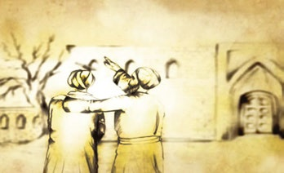
4. ETKİNLİK
Aşağıdaki görseli inceleyiniz. Uluğ Bey, bu cümlesiyle Ali Kuşçu’dan ne istemiştir? Açıklayınız.
Senden gökyüzünü yere indirmeni istiyorum, Kuşçu.

Slide 13
5. ETKİNLİK
İzlediğiniz çizgi filmden hareketle Ali Kuşçu’nun hayatını özetleyiniz.
Ali Kuşçu, 15. yüzyılın ikinci yarısında Semerkant’ta doğmuştur. Babası, Uluğ Bey’in şahincibaşı olduğu için onun sarayında kuşların bakımı ve ufak tefek işlerle vakit geçirmiştir. Küçük yaşta sarayın çatısındaki ahşap kuş yuvasını yapması ile dikkat çekip saray eğitimine alınmıştır. Gizlice Kirman şehrine gidip Ay’ı gözetleyerek «Ay Hareketlerinin Açıklanması» eserini yazıp Uluğ Bey’e hediye etmiştir. O da Ali Kuşçu’yu Semerkant Rasathanesi’nde görevlendirmiştir. Burada 994 yıldızı tüm özellikleriyle yazdığı bir rehber hazırlamıştır. Uluğ Bey’in öldürülünce Tebriz’e kaçmak zorunda kalmıştır. Fatih’in gönderdiği tehdit fermanı karşılığında elçi olarak İstanbul’a gönderilmiş ve burada kalmıştır. Güneş saatleri tasarlayarak İstanbul halkını saatle tanıştırmıştır. Kendisi için yaptırılan Ayasofya Medresesi’nde eğitimler vermiş, başta meşhur Fethiye eseri olmak üzere eserler yazmıştır. 16 Aralık 1474’te hayatını kaybetmiştir.

Slide 14
6. ETKİNLİK
Aşağıdaki soruları izlediğiniz çizgi filme göre cevaplayarak filmi değerlendiriniz.
a) İzlediğiniz çizgi filmi beğendiniz mi?
b) Sizce izlediğiniz çizgi film Ali Kuşçu hakkında yeterli bilgi veriyor mu? Neden?

Slide 15
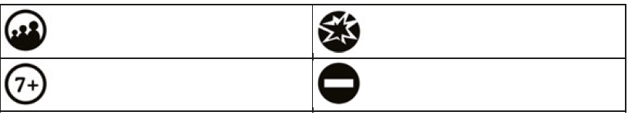
7. ETKİNLİK:
a) Aşağıdaki akıllı işaretleri inceleyiniz. Bu işaretlerin anlamlarını karşılarına yazınız.
Genel İzleyici Kitlesi İçindir.
Şiddet / Korku Unsurları İçerir.
Olumsuz Örnek Oluşturabilecek Davranışlar İçerir.
7 Yaş ve Üzeri İzleyiciler İçindir.

Slide 16
7. ETKİNLİK:
b) Siz televizyon izlerken medya metinlerinin yönlendirmelerine dikkat ediyor musunuz? Neden?
c) Görsel/işitsel medyada izlenecek programların bu uyarılara göre seçimi neden önemlidir?
Programın olası zararlı içeriği ve hangi yaş grubuna uygun olduğu konusunda bize bilgiler sunmaktadır. Biz de bu bilgiler ışığında kendimize uygun olan yayınları seçebiliriz.
ç) Televizyonda hangi akıllı işaretleri gördüğünüzde o programı izlememeniz gerektiğini düşünüyorsunuz? Neden?

Slide 17
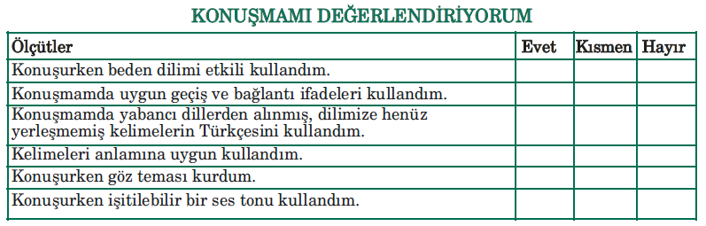
8. etkinlik
Tarihî şahsiyetler ile ilgili hazırlıklı konuşmanızı yapınız. Yaptığınız konuşmayı “Konuşmamı Değerlendiriyorum” formuna göre değerlendiriniz.

Slide 18
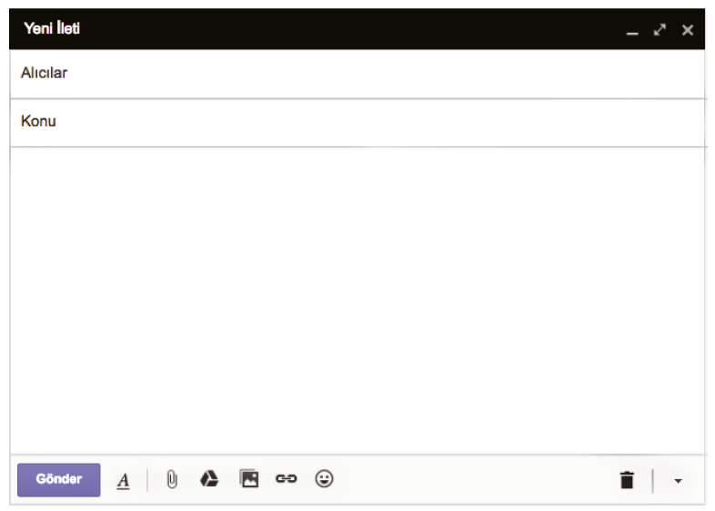
9. etkinlik
Yurt dışında yaşayan ve Türkçe bilen bir arkadaşınıza Ali Kuşçu’yu tanıtan bir elektronik posta yazınız.

Slide 19
SONRAKİ METNE HAZIRLIK
“Toplum hayatında herkese düşen belirli görevler vardır.” sözünden hareketle çevrenizi gözlemleyiniz.

Slide 20

METİN SONU
ÖZGÜR KAYA

